Slide 1
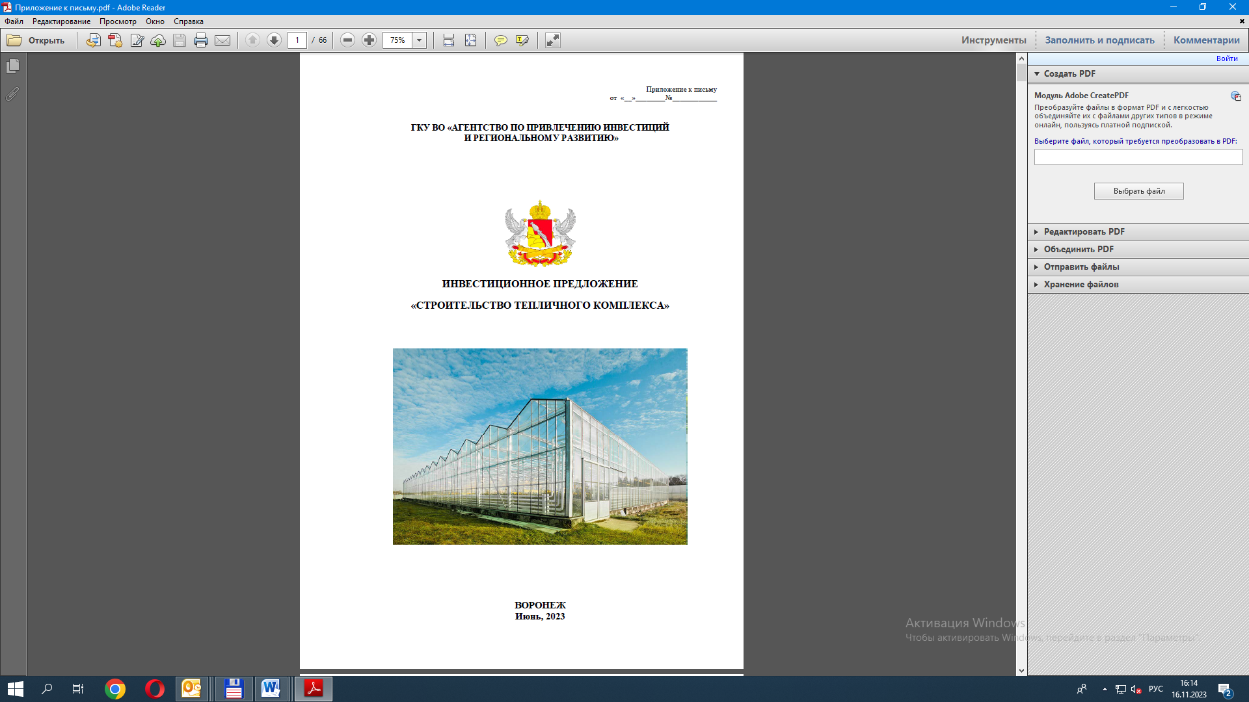
ИНВЕСТИЦИОННОЕ ПРЕДЛОЖЕНИЕ
«СТРОИТЕЛЬСТВО ТЕПЛИЧНОГО КОМПЛЕКСА»
Воронежская область Терновский район
Терновское сельское поселение
2024год

Slide 2
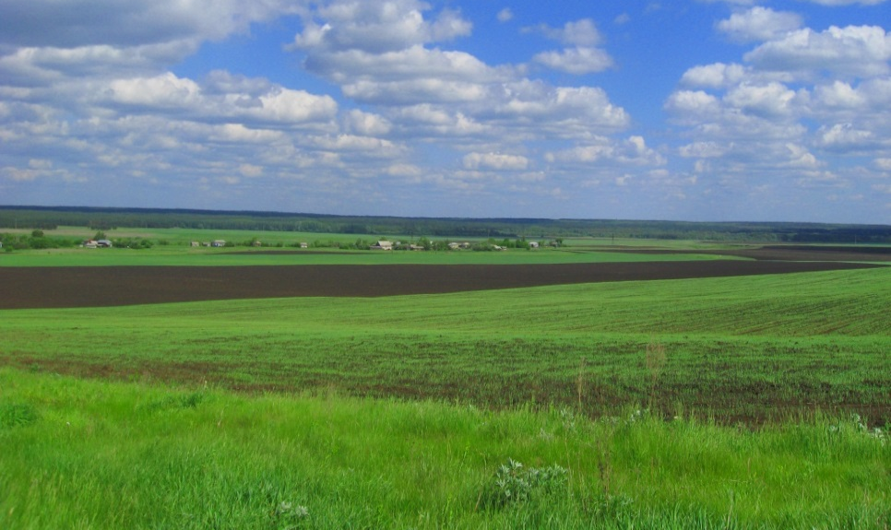
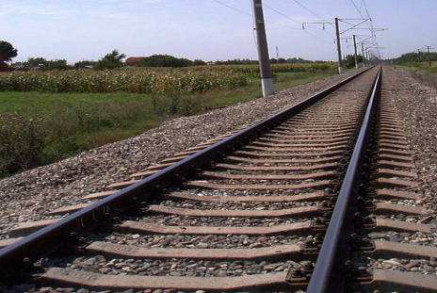
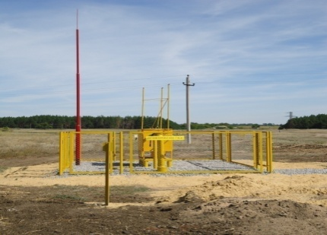
Генеральная цель – создание благоприятных условий для развития сельского хозяйства, предпринимательства и жизнедеятельности населения Терновского муниципального района
1
Привлечение инвестиций в экономику является одним из приоритетов в деятельности муниципалитета.
Мы выражаем заинтересованность в реализации данного инвестиционного проекта. Это позволит создать новые рабочие места, тем самым снизить уровень безработицы, обеспечить дополнительное поступление налогов в бюджет района.
В районе сформирован реестр 10 свободных инвестиционных площадок для различных направлений деятельности.
Терновский муниципальный район Воронежской области включает в себя сочетание целого ряда конкурентных преимуществ:
- выгодное географическое положение;
- природно-ресурсный потенциал;
-развитая транспортная и инженерная инфраструктура

Slide 3
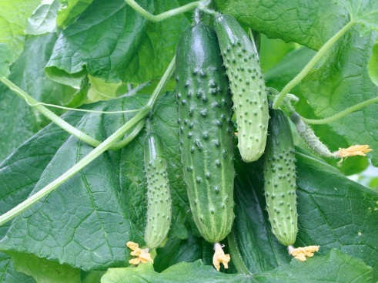
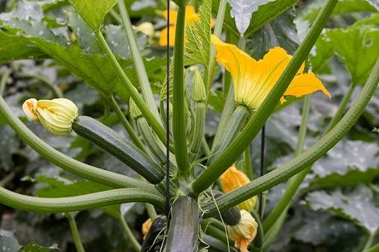
2
ИНВЕСТИЦИОННОЕ ПРЕДЛОЖЕНИЕ
«СТРОИТЕЛЬСТВО ТЕПЛИЧНОГО КОМПЛЕКСА»
Общий объем финансирования проекта составляет 6 922 млн рублей, в том числе:
строительно-монтажные работы - 2 319 млн руб.;
оборудование - 4 100 млн руб.;
мебель - 1 млн. руб.;
оборотные средства - 500 млн руб.;
прочие - 2 млн руб.
Основными культурами для выращивания в рамках предполагаемого проекта с учетом опыта реализации подобных комплексов будут кабачки и огурцы.

Slide 4
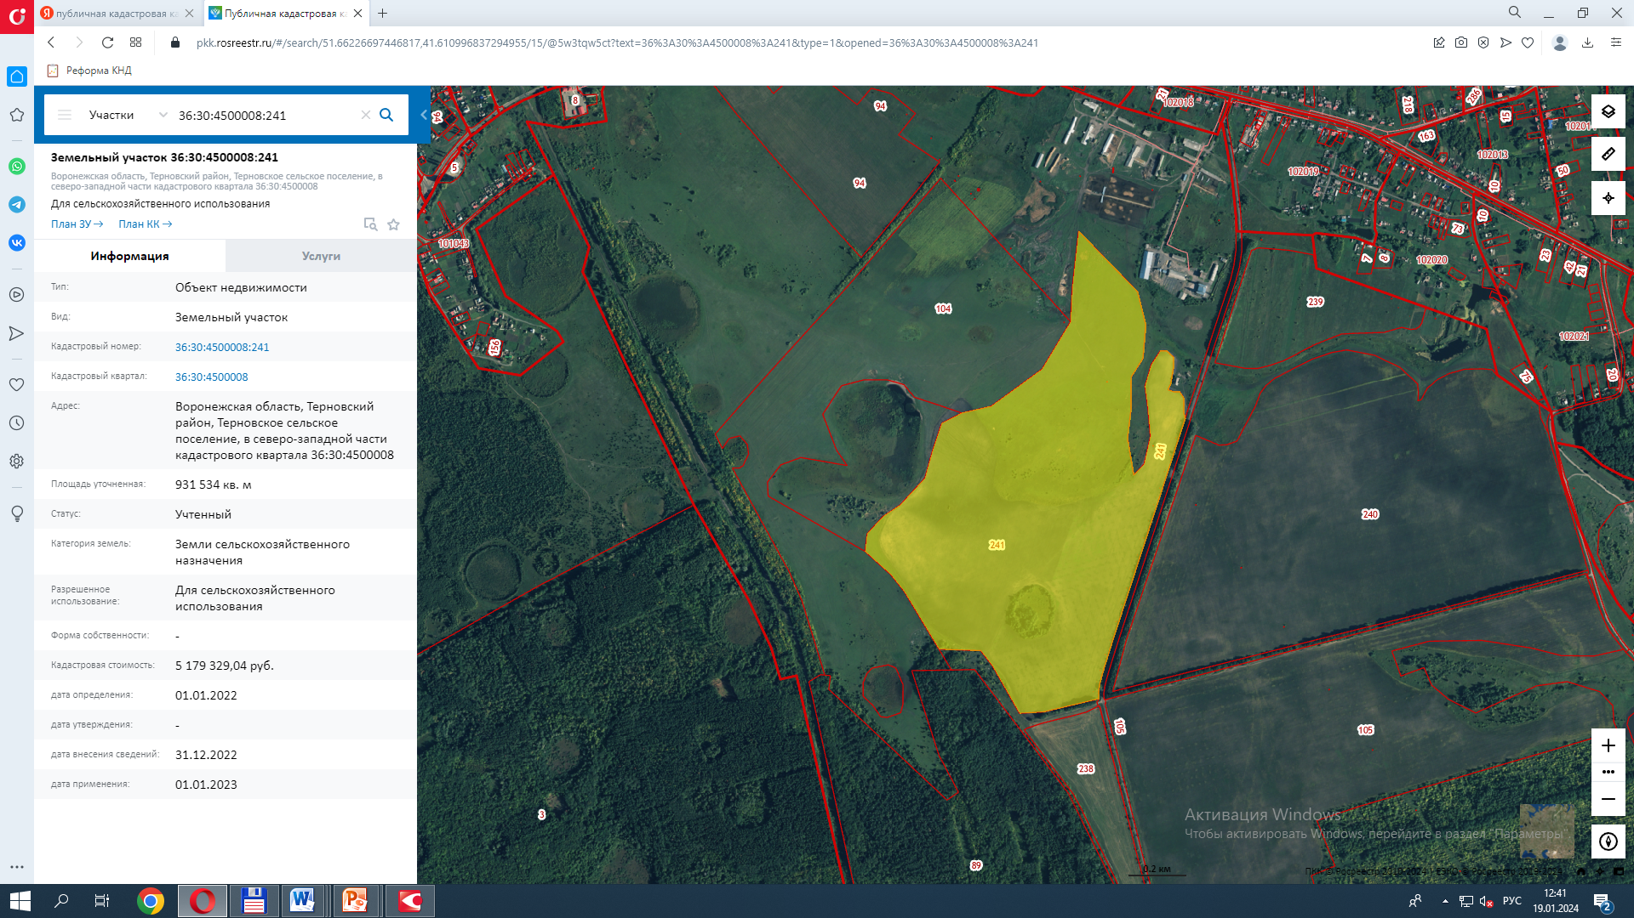
3
Схема земельного участка под строительство тепличного комплекса

Slide 5
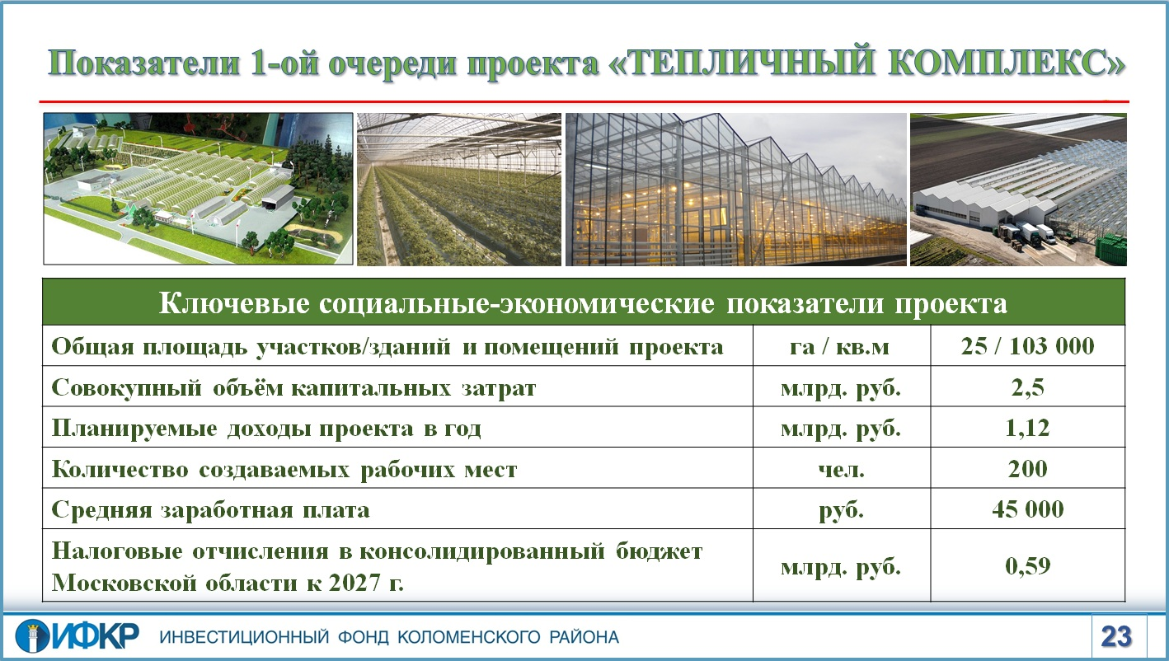
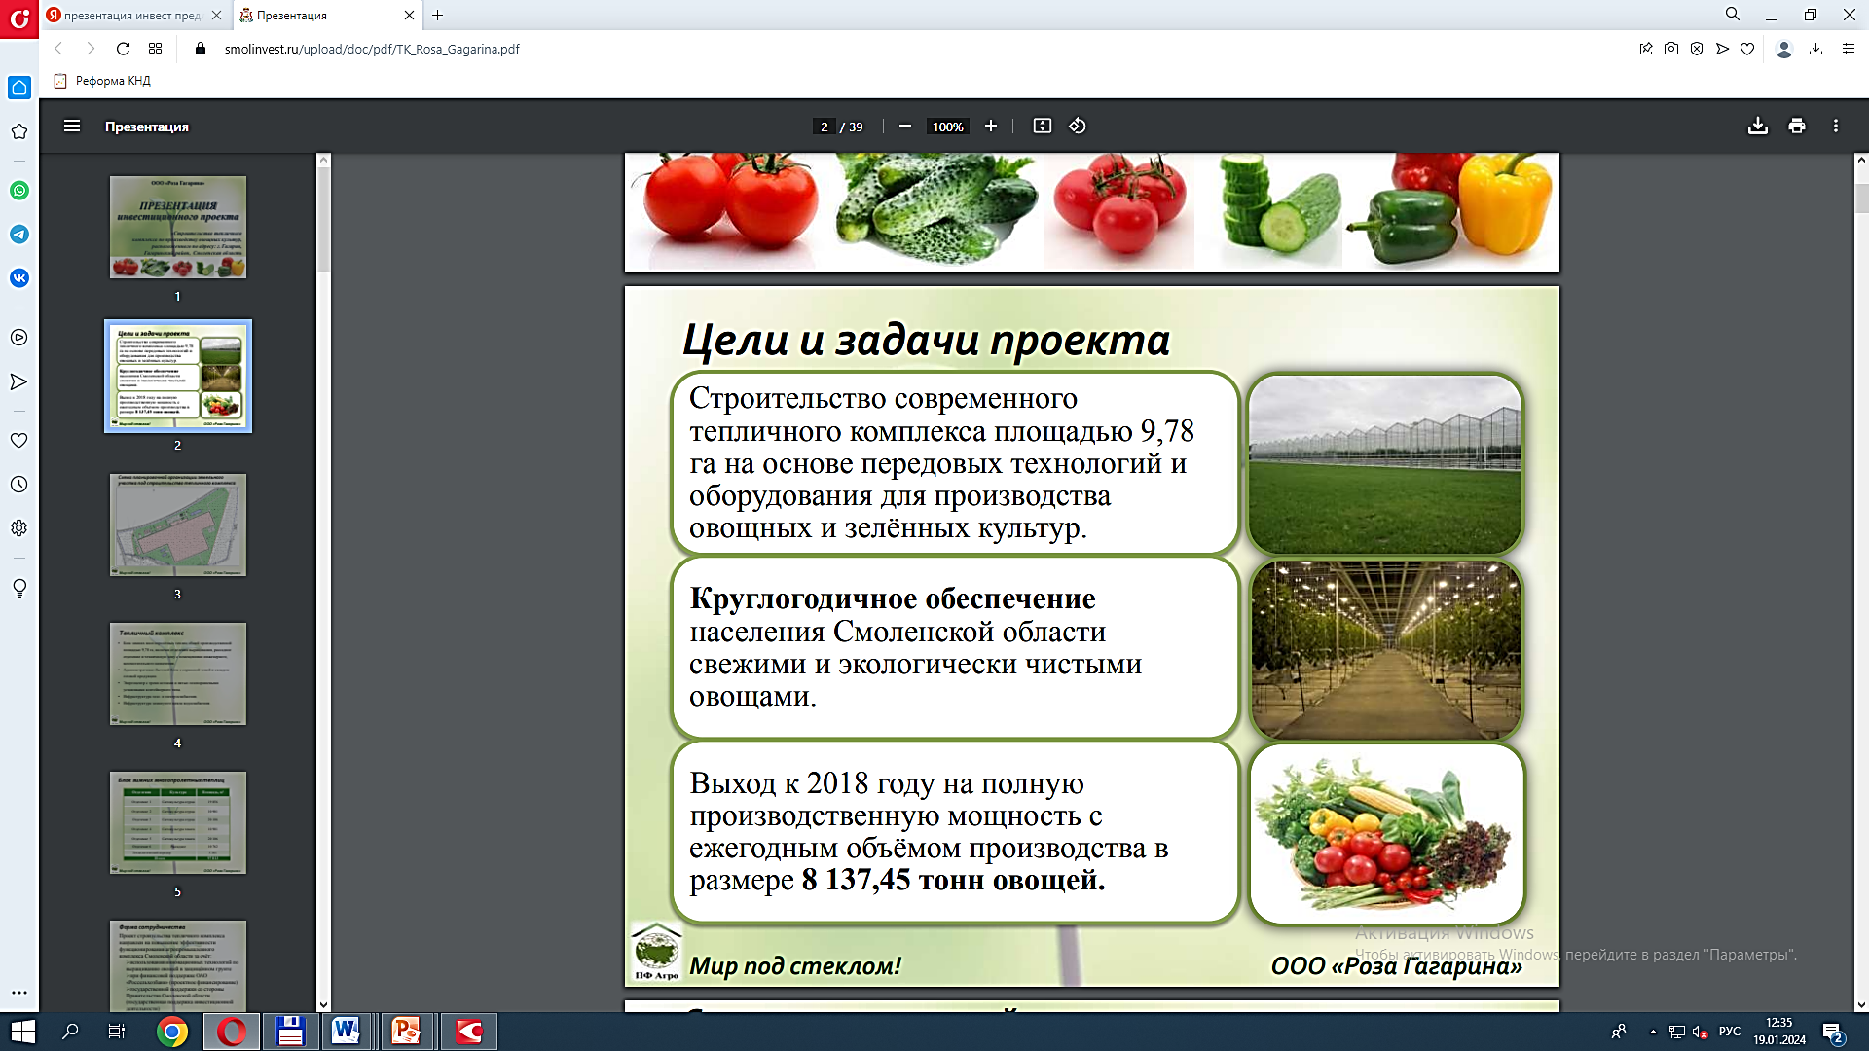
ПОКАЗАТЕЛИ ПРОЕКТА
«СТРОИТЕЛЬСТВО ТЕПЛИЧНОГО КОМПЛЕКСА»
4
Ключевые социально-экономические показатели проекта
Общая площадь земельного участка | га | 29
Необходимая сумма инвестиций | млн рублей | 6922
Объем производства продукции | тонн | 10 400
Количество создаваемых рабочих мест | чел. | 304
Налоговые отчисления в региональный бюджет Воронежской области составят за 10 лет реализации проекта | млн рублей | 142,875

Slide 6
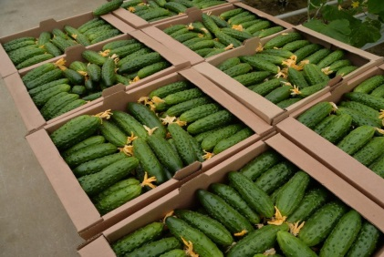
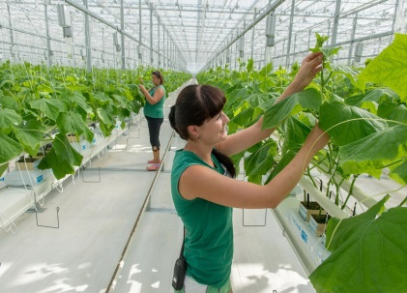

Значимость проекта
5
Обеспечение населения региона экологически чистой, качественной и свежей овощной продукцией местного производства, уменьшив зависимость от импортных поставок
Создание дополнительно свыше 300 рабочих мест, что приведет к снижению социальной напряженности и дополнительной занятости населения
Увеличение поступлений денежных средств в бюджет Воронежской области в виде налогов и страховых сборов

Slide 7
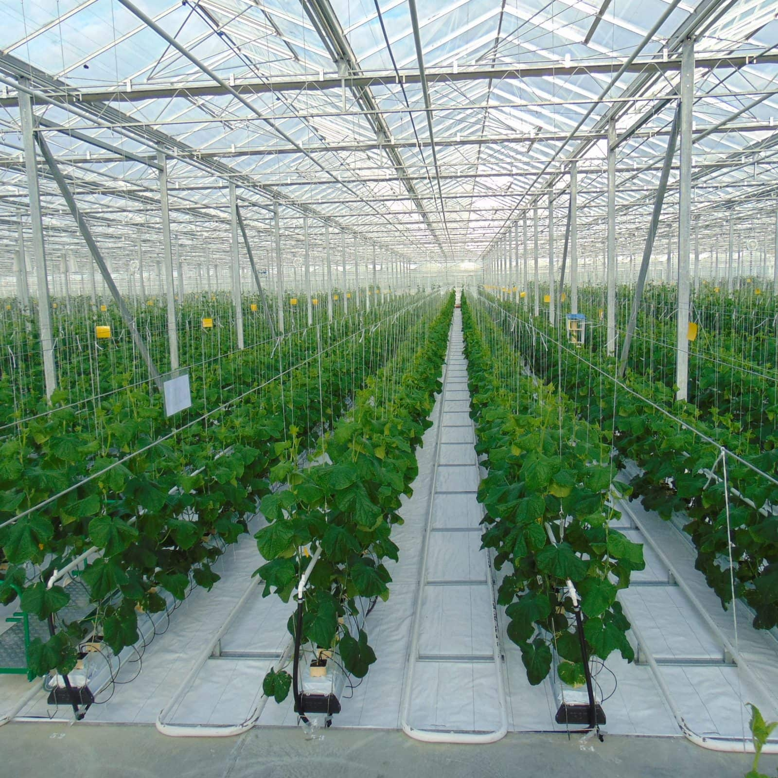
Контактная информация
6
Глава администрации Терновского муниципального района | Брагин Михаил Александрович
Заместитель главы муниципального района | Неретин Евгений Дмитриевич
Контактное лицо | Суханова Оксана Вениаминовна, начальник отдела по экономике, управлению муниципальным имуществом и земельным отношениям
Email: | ternov@govvrn.ru
Факс: | 8 (47347)5-51-44
Сайт: | http://ternovadmin.ru/

